Slide 1
Aries-style recovery
3조 이유비, 장산, 정성윤

Slide 2
목 차
Recovery 구현
Recovery 시뮬레이션
한계점

Slide 3
Recovery 구현

Slide 4
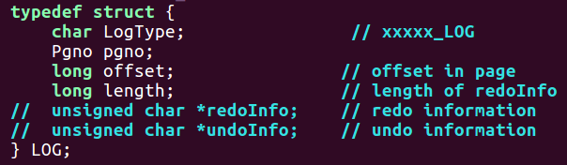
Recovery 구현
1. 로그의 구조
undoInfo 는 저장되지 않음
redoInfo는 실제 로그파일에만 기록되므로, 프로그램 상의 LOG 구조체에는 필요 없음

Slide 5
Recovery 구현
2. 로그 파일을 이용한 복구 방식
BEGIN ~ END 짝이 맞지 않다면 해당 transaction은 무시한다.
checkpoint 발생 시, save-log를 초기화 한다. (모든 내용을 0으로 만든 후, log offset을 0으로 초기화)
UPDATE_LOG에 대해서는 DELETE_LOG 와 INSERT_LOG에 대한 처리가 같이 일어나는 형태로 복구한다.
split 발생 시 바로 checkpoint 를 발생시킨다.

Slide 6
Recovery 구현
2. 로그 파일을 이용한 복구 방식
BEGIN ~ END 짝이 맞지 않다면 해당 transaction은 무시한다.
checkpoint 발생 시, save-log를 초기화 한다. (모든 내용을 0으로 만든 후, log offset을 0으로 초기화)
UPDATE_LOG에 대해서는 DELETE_LOG 와 INSERT_LOG에 대한 처리가 같이 일어나는 형태로 복구한다.
split 발생 시 바로 checkpoint 를 발생시킨다.

Slide 7
Recovery 구현
- BEGIN ~ END 짝이 맞지 않다면 해당 transaction은 무시한다.
save-log(로그파일)
BEGIN
…
END
BEGIN
…
ROLLBACK
BEGIN
…
정상적인 commit 로그
ROLLBACK, 무시대상
ROLLBACK 이후의 로그를 복사하여 채워 넣는다.
비정상 로그, 무시대상
BEGIN이후를 무시한다.

Slide 8
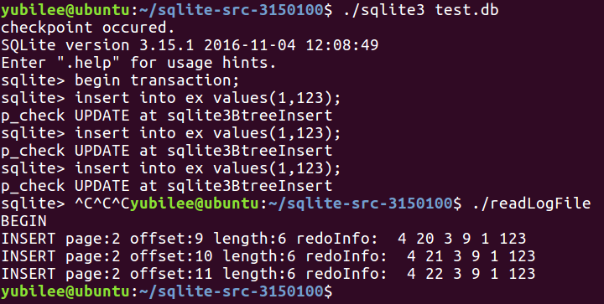
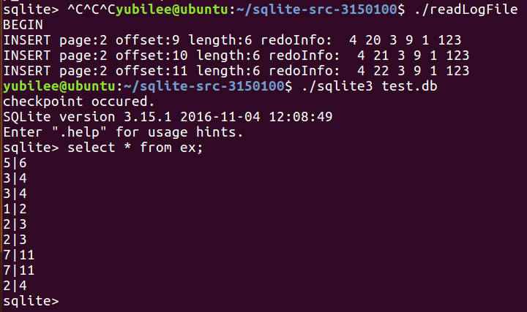
Recovery 구현
- BEGIN ~ END 짝이 맞지 않다면 해당 transaction은 무시한다.
END가 없는 BEGIN 꼴(강제종료)
: DB에 반영되지 않는다.

Slide 9
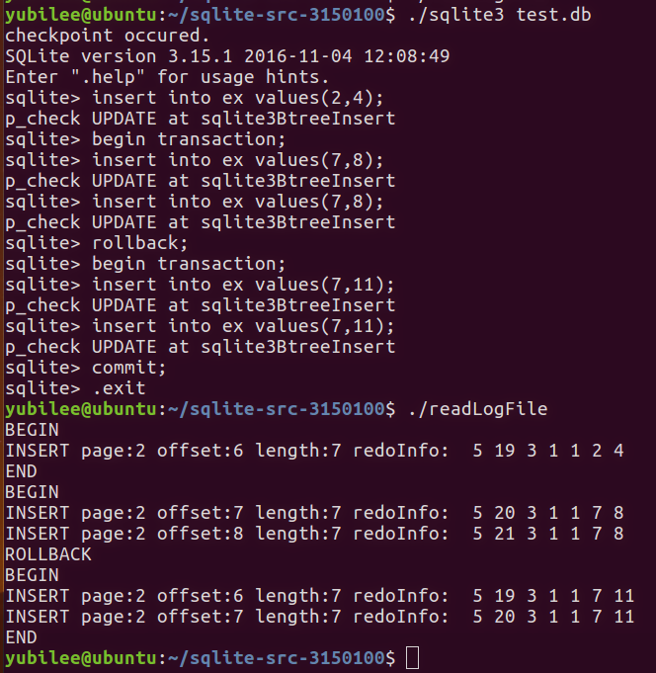
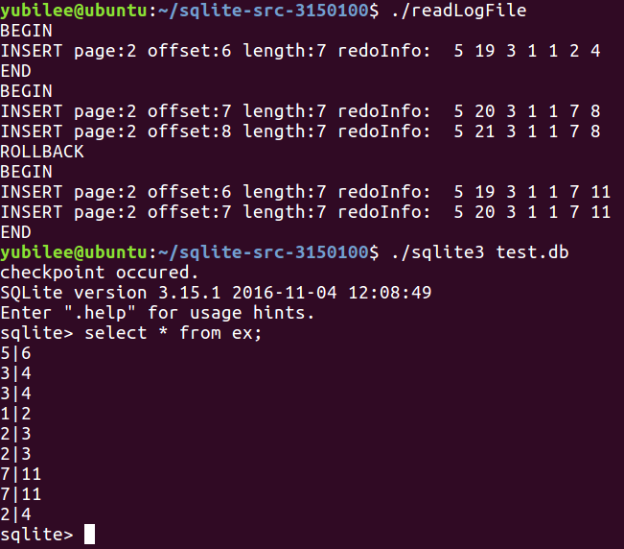
Recovery 구현
BEGIN의 짝이 ROLLBACK인 경우
: DB에 반영되지 않는다.
Notes:
.exit 이후 다시 켜면 로그파일에 의해 복구되므로, 테스트의 용이함을 위해 .exit시에는 checkpoint가 발생하지 않도록 하였다.

Slide 10
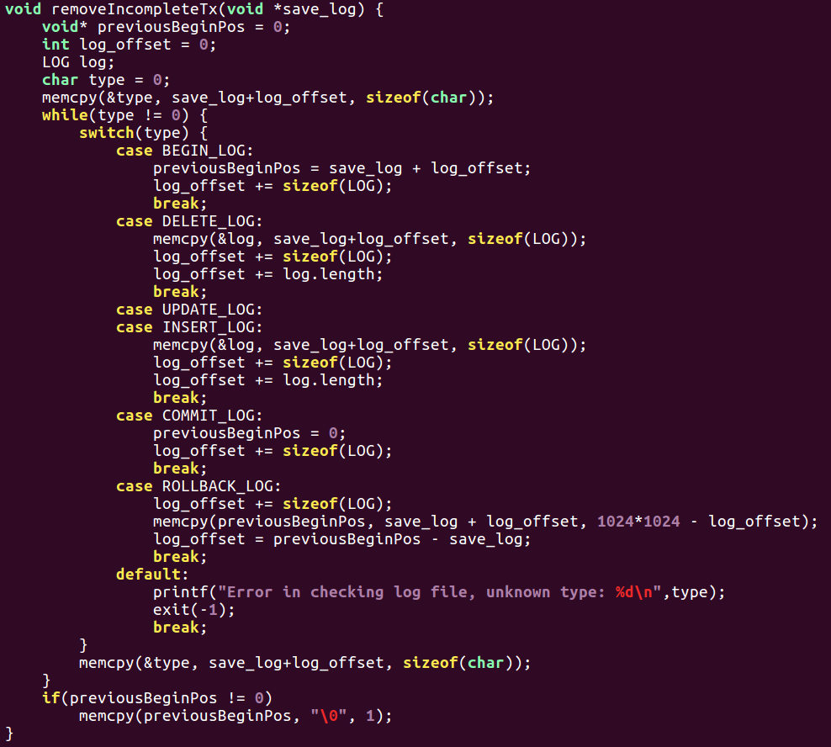
Recovery 구현
- BEGIN ~ END 짝이 맞지 않다면 해당 transaction은 무시한다.
BEGIN_LOG의 시작지점을 기록
ROLLBACK_LOG를 만났을 시, BEGIN~ROLLBACK 구간을 무시
BEGIN이후, ROLLBACK이나 END가 없는 경우에 대한 처리
Notes:
openDatabase()에서 recovery를 진행하기 전, 로그파일에 대해 사전처리를 진행하는 함수이다.

Slide 11
Recovery 구현
2. 로그 파일을 이용한 복구 방식
BEGIN ~ END 짝이 맞지 않다면 해당 transaction은 무시한다.
checkpoint 발생 시, save-log를 초기화 한다. (모든 내용을 0으로 만든 후, log offset을 0으로 초기화)
UPDATE_LOG에 대해서는 DELETE_LOG 와 INSERT_LOG에 대한 처리가 같이 일어나는 형태로 복구한다.
split 발생 시 바로 checkpoint 를 발생시킨다.

Slide 12
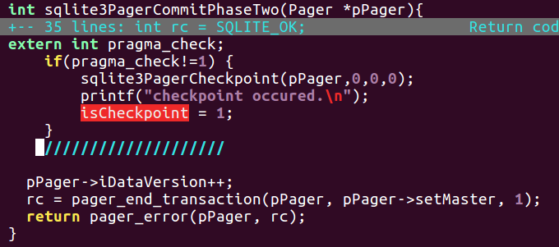
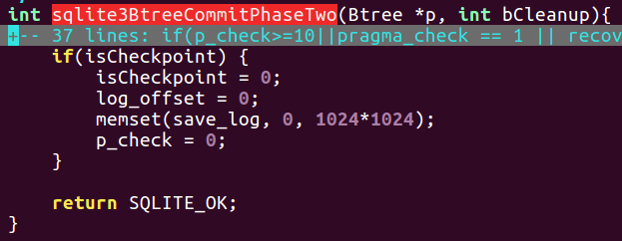
Recovery 구현
- checkpoint 발생 시, save-log를 초기화 한다.
checkpoint 작업이 수행된 후에는, log offset, p_check 및 로그파일을 초기화한다.

Slide 13
Recovery 구현
2. 로그 파일을 이용한 복구 방식
BEGIN ~ END 짝이 맞지 않다면 해당 transaction은 무시한다.
checkpoint 발생 시, save-log를 초기화 한다. (모든 내용을 0으로 만든 후, log offset을 0으로 초기화)
UPDATE_LOG에 대해서는 DELETE_LOG 와 INSERT_LOG에 대한 처리가 같이 일어나는 형태로 복구한다.
split 발생 시 바로 checkpoint 를 발생시킨다.

Slide 14
Recovery 구현
UPDATE_LOG에 대해서는 DELETE_LOG 와 INSERT_LOG에 대한 처리가 같이 일어나는 형태로 복구한다.
case UPDATE:
case DELETE:
…
if(DELETE)
break;
case INSERT:
…
break;
delete: 해당 cell index자리에서 제거
insert: 해당 cell index자리에 삽입
update: 해당 cell index자리에서 제거 및 삽입

Slide 15
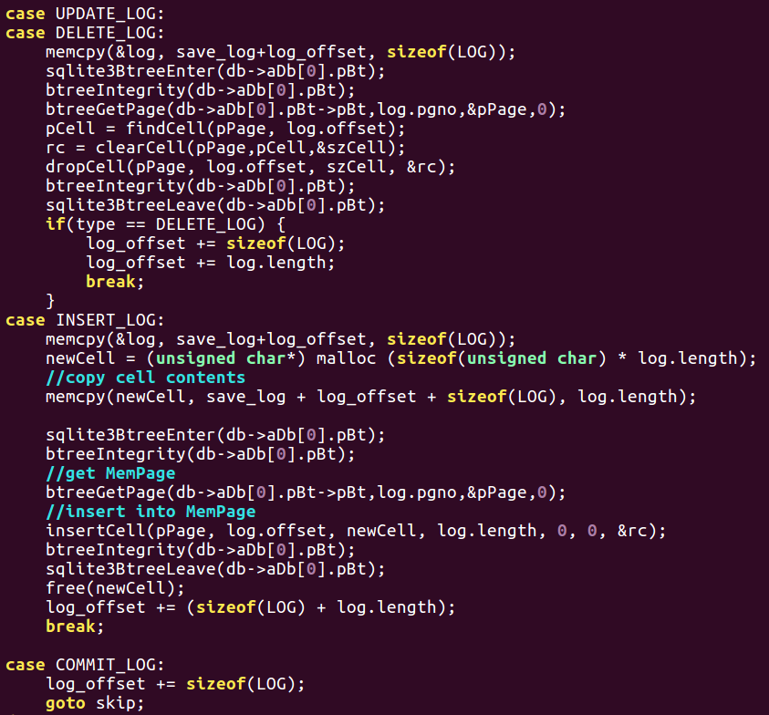
Recovery 구현
UPDATE_LOG에 대해서는 DELETE_LOG 와 INSERT_LOG에 대한 처리가 같이 일어나는 형태로 복구한다.

Slide 16
Recovery 구현
2. 로그 파일을 이용한 복구 방식
BEGIN ~ END 짝이 맞지 않다면 해당 transaction은 무시한다.
checkpoint 발생 시, save-log를 초기화 한다. (모든 내용을 0으로 만든 후, log offset을 0으로 초기화)
UPDATE_LOG에 대해서는 DELETE_LOG 와 INSERT_LOG에 대한 처리가 같이 일어나는 형태로 복구한다.
split 발생 시 바로 checkpoint 를 발생시킨다.

Slide 17
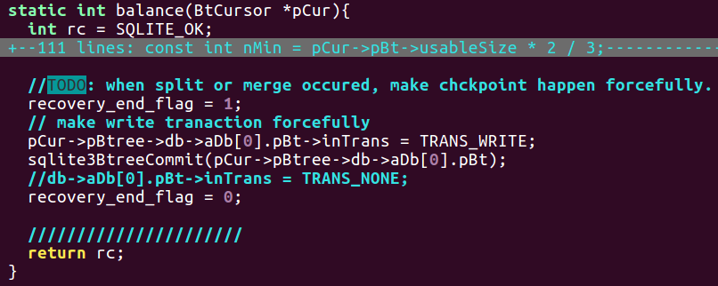
Recovery 구현
- split 발생 시 바로 checkpoint 를 발생시킨다.
balance() 함수 내에서 checkpoint를 발생시켰다.

Slide 18
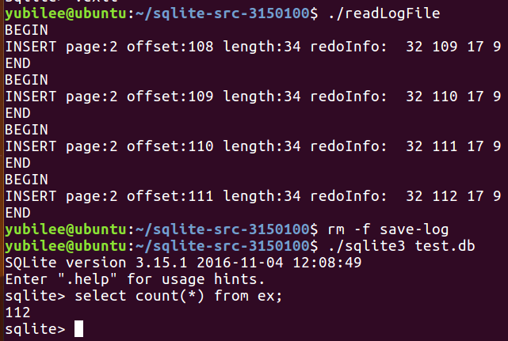
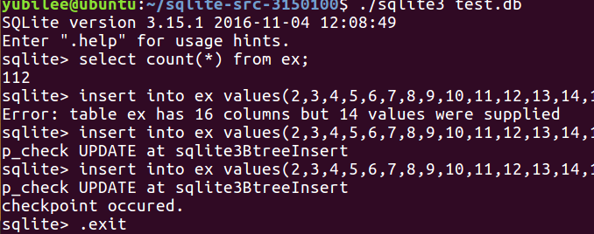
Recovery 구현
- split 발생 시 바로 checkpoint 를 발생시킨다.

Slide 19
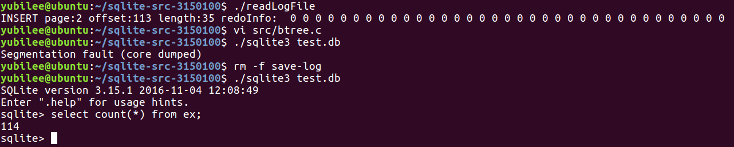
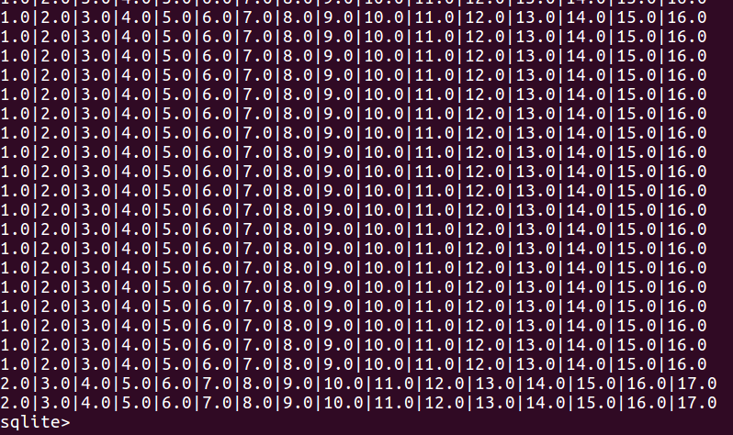
Recovery 구현
- split 발생 시 바로 checkpoint 를 발생시킨다.
split 발생 시, 바로 checkpoint 발생시킴
이후 알 수 없는 INSERT 로그의 발생 원인은 찾지 못함
해당 로그를 삭제하고 실행시켰을 시, 정상적으로 데이터베이스에 기록된 것을 알 수 있음

Slide 20
Recovery 시뮬레이션

Slide 21
Recovery 시뮬레이션
INSERT
DELETE
UPDATE

Slide 22
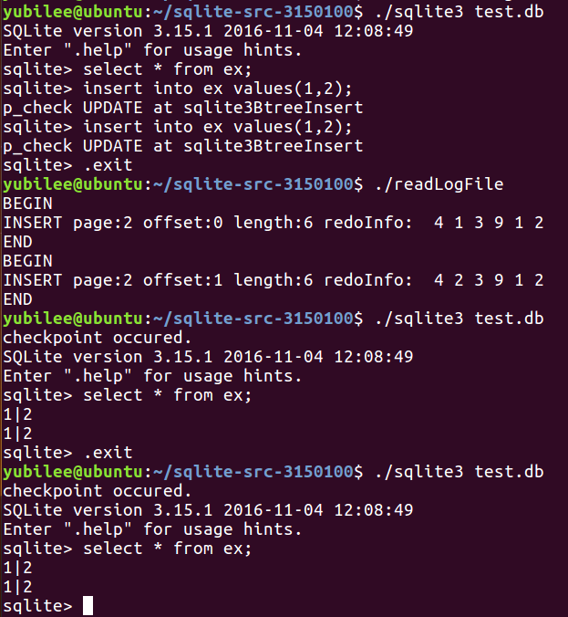
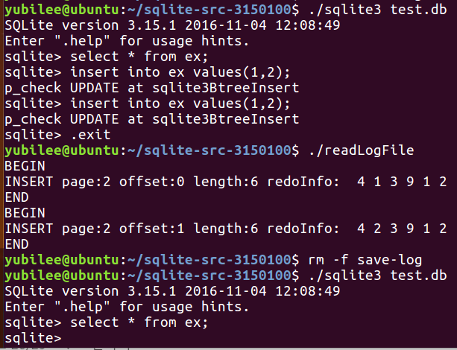
Recovery 시뮬레이션
1. INSERT - autocommit
로그파일을 지우고 실행한 모습
(복구가 일어나지 않은 상황)
로그파일을 이용하여 복구가 일어난 상황

Slide 23
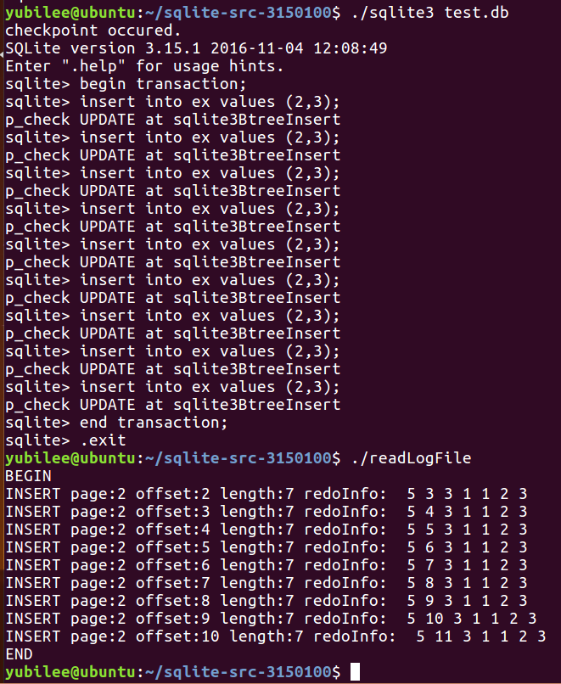
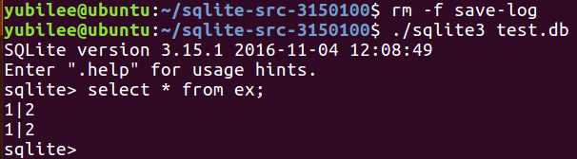
Recovery 시뮬레이션
1. INSERT – not autocommit
9번 삽입(cf. 10번 이상일 때, checkpoint발생)
로그파일 삭제 후 실행

Slide 24
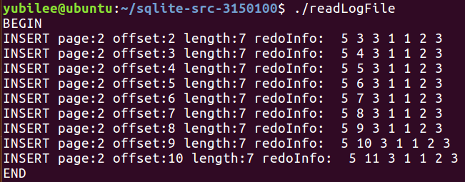
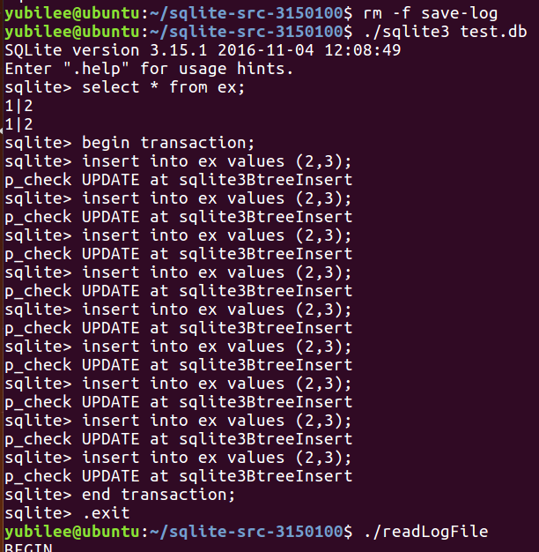
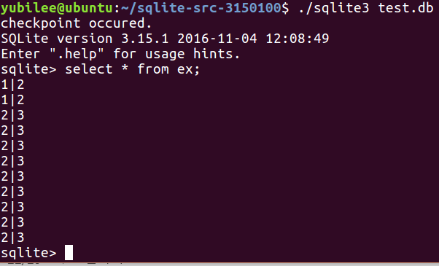
Recovery 시뮬레이션
1. INSERT – not autocommit
9번 삽입(cf. 10번 이상일 때, checkpoint발생)
& 복구 성공

Slide 25
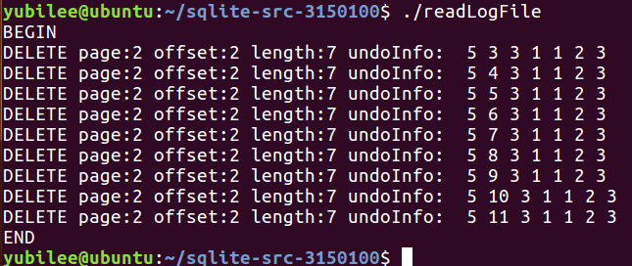
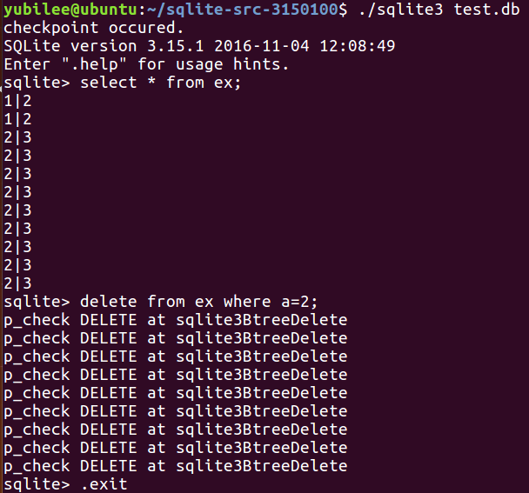
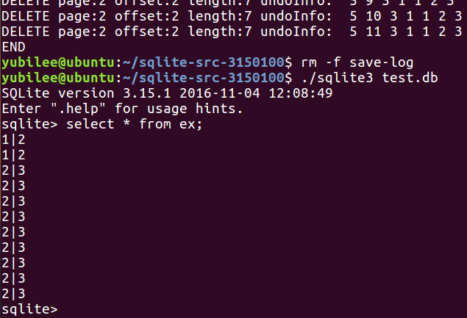
Recovery 시뮬레이션
2. DELETE – autocommit
a=2인 9개의 row에 대해서 삭제
(checkpoint는 일어나지 않음)
& 로그파일 삭제 시, 기존 데이터들이 남아있음

Slide 26
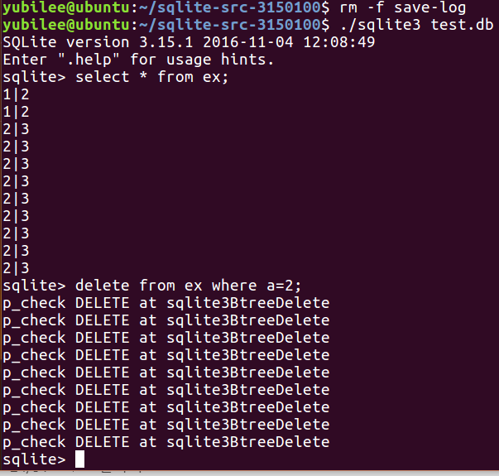
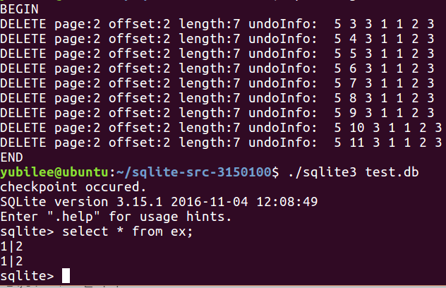
Recovery 시뮬레이션
2. DELETE – autocommit
로그파일을 이용하여 DELETE redo 성공

Slide 27
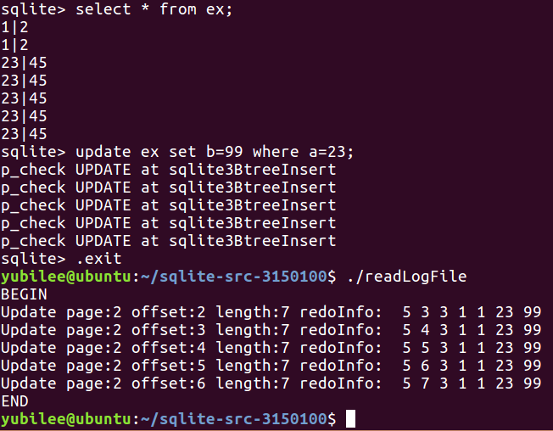
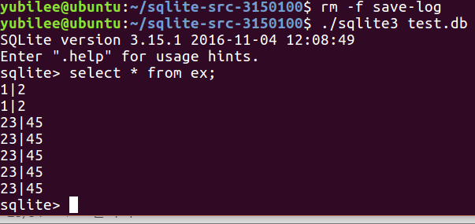
Recovery 시뮬레이션
3. UPDATE – autocommit
로그파일 삭제 시, UPDATE가 반영되지 않음
(a,b) 두 개의 column이 있는 table에서, a=23인 tuple에 대해 b=99로 UPDATE 실행

Slide 28
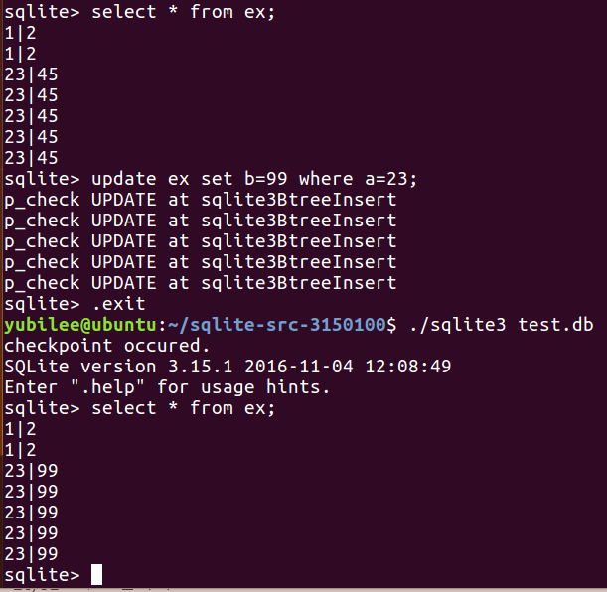
Recovery 시뮬레이션
3. UPDATE – autocommit
로그파일을 이용한 UPDATE redo 복구 성공

Slide 29
한계점

Slide 30

한계점
이미 만들어진 테이블의 명칭을 이용하여 sql문을 실행해야 한다는 점
leaf node가 아닌 index와 같은 경우의 처리를 하지 않음
split에 대해서는 로그를 이용한 복구를 하지 않음, 단순히 checkpoint를 발생시킴

Slide 31
감사합니다!

